Slide 1
KAMU YARARINI KORUMA, MUHASEBE MESLEĞİNİN LİDERLİĞİ
A. HÜSNÜ GÜRELİ, YMM
GÜRELİ YEMİNLİ MALİ MÜŞAVİRLİK
BAĞIMSIZ DENETİM HİZMETLERİ A.Ş.
YÖNETİM KURULU BAŞKANI
XX. TÜRKİYE MUHASEBE KONGRESİ
İSTANBUL HİLTON BOMONTİ KONGRE MERKEZİ
05-06 EKİM 2018

Slide 2
Dünya Değişiyor ...
Dünya nefes kesici bir hızla değişmeyi sürdürüyor. Gelecek, geçmişin devamı olmayacak ve büyük bir hızla yeniden inşa ediliyor
Dünyada Geleceği Şekillendirecek 5 Mega Trend
(1)
Demografik Değişim
(2)
Ekonomik Güç
(4)
İklim Değişimi ve Sınırlı Kaynaklar
(3)
Hızlanan Şehirleşme
(5)
Teknolojik İlerleme

Slide 3
Gelişmiş ülkelerde nüfus yaşlanıyor, gelişmekte olan ülkeler nispeten daha genç, büyüyen orta sınıf ise iş dünyası için fırsata dönüşebilir.
Dünya nüfusu büyümeye devam ediyor. 2050 yılına geldiğimizde nüfusun 10 milyarı bulacağı öngörülüyor. Fakat dünya nüfusu yaşlanıyor; 1975’te 22 olan ortalama yaş, 2050’de ise 31 olacak, gelişmiş ülkelerde ise ortalama yaşın 45 olacağı öngörülüyor.
Global Orta Sınıf da artış gösteriyor, örneğin 2030 yılında dünyadaki global orta sınıfın üçte ikisi Asya kıtasında yaşıyor olacak. Bu bölgedeki tüketicileri anlamak en önemli adımlardan biri olabilir.
DEMOGRAFİK DEĞİŞİM

Slide 4
EKONOMİK GÜÇ
Küresel ekonomi yeniden dengeleniyor. Büyümenin odak noktası batıdan tekrar doğuya dönüyor.
Gelişmekte olan ekonomiler küresel erişimlerini artırmaya devam ettikçe önümüzdeki 10 yıl, uzun vadede ekonominin yeniden dengelenmesindeki dönüm noktası olacak.

Slide 5
1950’lerde nüfusun yüzde 30’undan azı şehirlerde yaşarken bugün bu oran yüzde 50 düzeyinde. Birleşmiş Milletler öngörülerine göre 2030 yılına kadar 4,9 milyar insan şehirlerde yaşıyor olacak.
HIZLANAN ŞEHİRLEŞME

Slide 6
Kaynakların kıtlığı ve iklim değişiminin etkisi büyüyen ekonomik endişelerin başında geliyor.
Enerji talebinin 2030 yılına kadar yüzde 50 artacağı ve su kaynaklarının yüzde 40 azalacağı öngörülüyor.
Sürdürülebilir çözüm ihtiyacı büyük.
İKLİM DEĞİŞİMİ
VE
SINIRLI KAYNAKLAR

Slide 7
İnternet, mobil cihazlar, büyük veri, büyük veri analizi, yapay zeka, siber güvenlik ve bulut bilişim buna benzer gelişmeler dünyamızda yeni bir dönüşümü beraberinde getirecek.
Fikir ve inovasyon akımları daha güçlü teknolojileri yaratıyor, bu teknolojilerin kullanımı da sadece hayal gücümüzle sınırlı.
TEKNOLOJİK İLERLEME

Slide 8
İş Dünyası da Değişiyor...
İlk sanayi devrimi üretime mekanizasyonu getirirken,
İkinci sanayi devrimi elektriği getirdi.
1970'lerde gerçekleşen üçüncü sanayi devrimi ise bilişim teknolojilerinin gelişiyle üretim proseslerini daha da geliştirdi.
Bu üç sanayi devrimi de sonradan tanımlanmıştı.
.

Slide 9
Şimdi ise ilk defa, Sanayi veya Endüstri 4.0 terimi bir devrimi daha gerçekleşmeden tanımlamak için kullanılıyor.
Dördüncü sanayi devriminin karakteristik özelliği, fiziksel dünya ile sanal dünyanın siber fiziksel sistemler (CPS:Cyber-Physical Systems ) biçiminde bir araya gelmesidir.
Bu şu demek oluyor ki; sensörler ve aktüatörler fiziksel dünyayı sanal bilgi işlem dünyasıyla bağlar. Örneğin, üretimin herhangi bir aşamasında kaynak sıkıntısı olması durumunda, gerekli kaynak siparişi otomatik olarak veriliyor, oluşan arızalar anında ve yerinde tespit edilip giderilebiliyor, sistem tam kapasiteyle ve sorunsuz çalıştırılabiliyor
Nesnelerin ve Endüstriyel Nesnelerin İnterneti ile birlikte çok geniş bir iletişim ağı yaratan ve böylece gerçek ve sanal dünyalar arasındaki sınırı kaldırmaya yönelen Siber-Fiziksel Sistemler, Endüstri 4.0’ın temelindeki önemli güçlerden birini oluşturuyor.
Sanayi 4 Devrimi’nin önceki tüm sanayi devrimlerinden daha yıkıcı bir değişim potansiyeli bulunmaktadır.

Slide 10
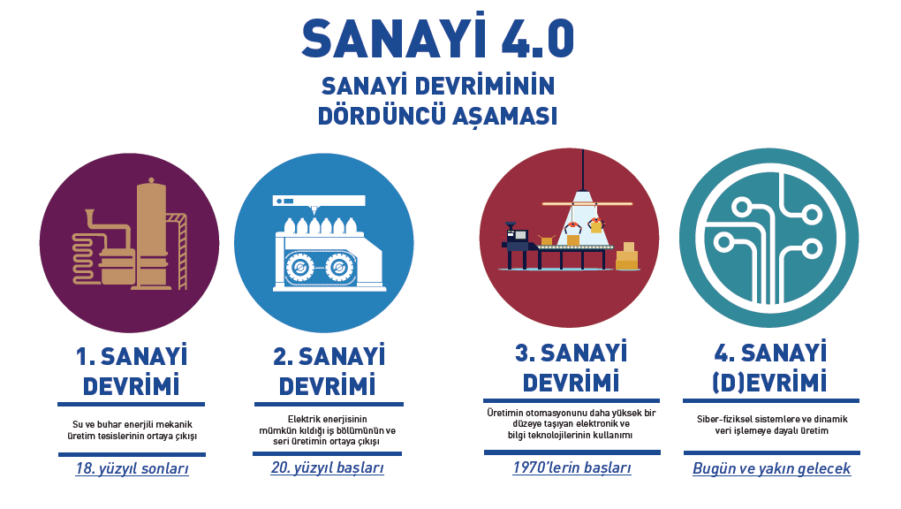
İş Dünyası da Değişiyor...
İş Dünyası ; iş yapısını ve yöntemlerini geliştiriyor

Slide 11
İş Dünyası da Değişiyor...
İş Dünyasında artık geleneksel çalışma sistemleri yeterli değil.
Tüm sektörlerdeki tüm organizasyonlar, ulusal ve global ölçekte karşılaştığımız bu büyük değişimlerden etkilenecek. Bu yüzden kurumların düşünme ve çalışma biçimlerini yeniden şekillendirmeye ihtiyacı var.
Adına dijitalleşme dediğimiz dönüşüm herkesin gündemindedir.
Dijital, herkes için her yerde bulunur hale gelmiş ve örneğin sosyal ağlar ile insan hayatının ayrılmaz bir parçası olmuştur.
Günümüzde, işletmelerden yalnızca mal ve hizmet sunmaları beklenmemektedir. Müşteriler, aynı zamanda ve bazen daha çok şeyler talep eder hale gelmiştir. Dijital dünya ile birlikte ortaya çıkan yeni ekonomi oyuncuları her pazarda yerleşik lider konumundaki kurumsal işletmelere meydan okumaktadır. Robotların egemen olduğu yapay zekanın devreye girdiği bugünlere gelişi, Bill Gates “dijital sinir” düşüncesi ile açıklamıştır.

Slide 12
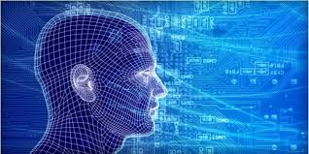
İş Dünyası da Değişiyor...
Bill Gates “Dijital Sinir Sistemi”
“Dijital çağda faaliyet gösterebilmek için yeni bir dijital alt yapı oluşturmak gerekir. Bu alt yapı insanların sinir sistemine benzeyen “dijital sinir sistemi”dir.
Dijital sinir sistemi, bir şirketin çevresini algılayabilmesini ve gerekli tepkiler gösterebilmesini, rakiplerin yol açtığı tehlikelerin ve müşterilerin ihtiyaçlarının belirlenebilmesini, gerekli kararların gerektiği zaman alınabilmesini sağlayan dijital proseslerden oluşur.
Hem donanıma hem yazılıma gerek duyan dijital sinir sistemi, şirketlerin pürüzsüz ve sorunsuz iş yapabilmelerini, acil durumlar ve fırsatlar karşısında zaman kaybetmeden tepki verebilmelerini, gerekli bilgiyi şirket içinde ihtiyacı olanlara zamanında iletebilmeyi sağlamaktadır

Slide 13
Kamu Yararını Koruma, Muhasebe Mesleğinin Liderliği
2015 Yılına Gelindiğinde;
Dijitalleşme sürecindeki yenilikler
Yapay zekanın kullanılma derecesindeki artış düzeyi ve
Mega trendlerdeki (başka bir değişle makro trendlerdeki veya büyük eğilimlerdeki) gelişme,
küresel muhasebenin yeniden tasarlanarak şekillendirilmesi gereğinin doğmasına neden olmuştur
Muhasebe Mesleğinin Liderleri İş dünyasının gelişen yeni yapısına karşılık muhasebe mesleğinin geleceğini küresel düzeyde şekillendirmek için düşünmek ve yaratıcı olmak sorumluluğu içinde çalışmalarını yürütmektedirler.

Slide 14
Kamu Yararını Koruma, Muhasebe Mesleğinin Liderliği
Uluslararası Muhasebeciler Federasyonu (IFAC) , Muhasebe mesleğine önemli etkileri olan başlıca (kilit) makro trendleri ve bu trendlerin olası etkilerini belirleyerek,bunlara karşılık verecek mesleğin geleceği için öncelikli faaliyetlerini planlamaktadır. IFAC tarafından yapılan stratejik çalışmadan örnekler aşağıdaki gibidir:

Slide 15
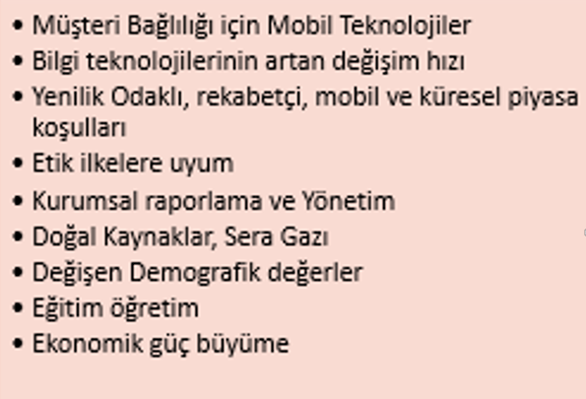
MUHASEBE MESLEĞİNİN LİDERLİĞİ İÇİN;
KİLİT MAKRO TRENDLERDEN BAZI ÖRNEKLER

Slide 16
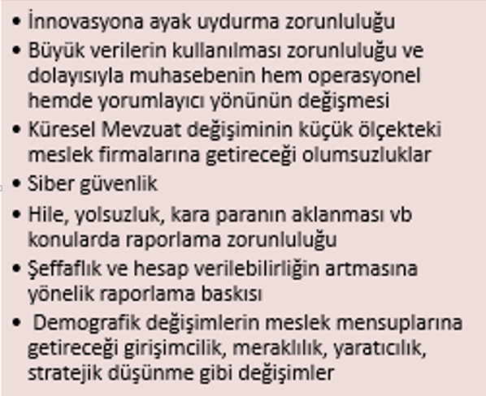
MUHASEBE MESLEĞİNİN LİDERLİĞİ İÇİN;
KİLİT MAKRO TRENDLERİN MUHSASEBE MESLEĞİNE OLASI ETKİLERİNDEN BAZI ÖRNEKLER

Slide 17
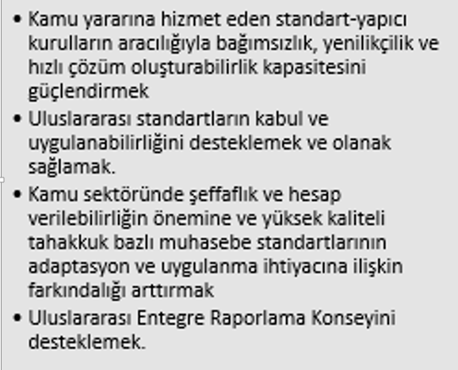
MUHASEBE MESLEĞİNİN LİDERLİĞİ İÇİN;
ÖNCELİKLİ FAALİYETLERİDEN BAZI ÖRNEKLER

Slide 18
Kamu Yararını Koruma, Muhasebe Mesleğinin Liderliği
Sosyal Sorumluluk İlkesi
Muhasebe işlevi yerine getirilirken, belli kişi ve grupların değil tüm toplumun çıkarlarının gözetilmesi ve dolayısıyla bilgi üretilmesinde gerçeğe uygun , tarafsız ve dürüst davranılması gerekir.
Sağlıklı bir muhasebe ve raporlama sisteminin varlığı toplumların devamlılığının ve dolayısıyla kamu yararının sağlanmasında çok önemli bir yer tutmaktadır.

Slide 19
Kamu Yararını Koruma, Muhasebe Mesleğinin Liderliği
Sağlıklı Bir Muhasebe ve Raporlama Sisteminin Varlığı Halinde
1- Devletler, mükelleflerden vergi alacağını en doğru şekilde tespit edebilir ve buna bağlı olarak kamu hizmetlerinin etkin bir şekilde yürütülmesini sağlar.
2- Düzenleyici kurumlar ve bankalar gibi kamu yararını ilgilendiren kurumlar görevlerini en iyi şekilde yerine getirebilir.
3- İşletmeler şeffaf bir şekilde yönetilebilir, hem kendilerinin hemde yatırımcılarının doğru yatırım kararlarını almaları, finansman ihtiyaçlarının tespiti, halka arz edilmeleri vb. tüm süreçlerin yönetimi sağlıklı olur.
.

Slide 20
Kamu Yararını Koruma, Muhasebe Mesleğinin Liderliği
Kamu yararının gözetilmesi, kamu güvenin sağlanması amacına yönelik bilginin sunulmasını sağlamak çok önemlidir. Bu bağlamda muhasebe mesleğinde liderlik, mali müşavirlik danışmanlık, kurumsal finansman, finansal/finansal olmayan raporlama (entegre raporlama) ve bağımsız denetim boyutunda zorlukları fırsatlara çeviren mesleki yeterliliklerinin varlığını sağlayan yenilikçi bir yaklaşımı gerektirmektedir.
MESLEKTE KURUMSALLAŞMA/
ÖRGÜTLENME
Etik Kurallar
Üst Yönetim Yapılanması ve Çalışma Prensipleri
Ortaklık Sözleşmesi
Kar Dağıtım,Emeklilik
Operasyonel Prosedürler (Satınalma,İK,BT vb)
TEKNİK YETERLİLİKLER
Finansal Raporlama
Yönetim muhasebesi
Strateji ve yönetişim
Denetim ve güvence
Data/Finansal Analiz
Finansal /Kurumsal Yönetim
Vergilendirme
Teknoloji /Dijital
MESLEKİ YETKİNLİKLER
Mesleki lisansa (ruhsata) sahip olma (profesyonellik)
Etik davranışlar
Yazarak ve konuşarak iletişim
Liderlik yeteneği
Sorun çözme yeteneği
Proaktif olma/Risk Yönetimi
Karar verme
MUHASEBE MESLEĞİNDE LİDERLİK

Slide 21
Sonuç
Ülkemizde Meslek Mensubu Mesleğini İcra ederken
Kamu Yararına Odaklanmalı
Teknoloji ve Dijitalde dahil Mesleki teknik yeterlilik ve yetkinliklere sahip bir lider olmalı
Değişimi Yönetmeli
Dürüstlük, Güven, Tarafsızlık, Doğruluk gibi Etik değerleri esas almalı

Slide 22
Kaynakça
-Masum Türker , İSMMMO, Muhasebe ve Denetim Mesleğinde Kurumsallaşma, Digitalleşme Sürecinde Küresel Muhasebe Mesleğinşn Yeniden Şekillenmesine Bakış
-Türkiye Endüstri 4.0 platformu, https://www.endustri40.com/siber-fiziksel-sistemler/
-Marketing Türkiye, http://www.marketingturkiye.com.tr/haberler/gelecegi-sekillendirecek-5-mega-trend/
-Kanada Muhasebeciler Birliği, Gelecek iş dünyası kuşağına muhasebenin liderliği amacıyla saptanan yeterliliklerin çerçevesi
-ICAEW, Information Technology Faculty (2015), Providing Leadersership in a Digitalword, ICAEW, London.

Slide 23
TEŞEKKÜRLER

